Slide 1
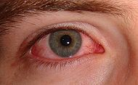
Het rode oog

Slide 2
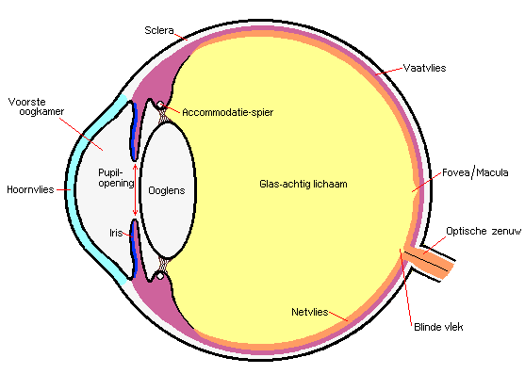
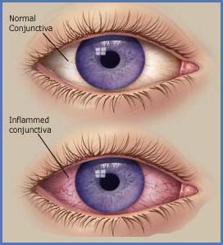
Sclera = buitenste omhulsel oogbol (harde oogrok)
Vaatvlies = uvea
Hoornvlies = cornea
Iris = regeboogvlies
Netvlies = retina (staafjes =zwart-wit / kegeltjes = kleur)
Conjunctiva = bindvlies (slijmvlies om sclera en aan binnenkant ooglid)

Slide 3
Het rode oog: spoedeisend of niet?
Meestal ernstig en spoedeisend!!
Plotseling heftige pijn in het oog
Plotselinge visusdaling
Verder goed uitvragen:
Is het oog zelf rood of is de omgeving van het oog rood
Is er iets in het oog gekomen?

Slide 4
Conjunctivitis
Ontsteking van bindvlies van het oog.
Oogwit (sclera) is bedekt met slijmvlies , dit bevat hele dunne bloedvaatjes, die bij irritatie opzetten.
Oorzaken:
Niet infectieus:
vuiltje
rook
allergie
lenzen
Infectieus:
bacteriën,
virussen (o.a. verkoudheidsvirus)

Slide 5
Conjunctivitis
Symptomen (één of beide ogen)
Roodheid
Jeuk of brandend gevoel (geen pijn!)
Evt. etterige afscheiding (dichtgeplakte ogen)
Tranende ogen
Let op: gezichtsvermogen (visus) moet normaal zijn
Prognose/Behandeling:
Verbetert doorgaans spontaan binnen 3 dagen.
Evt. behandelen van allergische en bacteriële conjunctivitis

Slide 6
Conjunctivitis
Uitleg en advies conjunctivitis:
Van buiten naar binnen reinigen met kraanwater.
Contactlenzen uit, geen make –up
Mogelijk besmettelijk, niet wrijven
Verbetert binnen 3 dagen en is genezen binnen 1 week
Contact opnemen i.g.v.:
Klachten na 3 dagen niet verbeteren of niet genezen na 1 week
Pijn
Visusklachten

Slide 7
Keratitis = Ontsteking hoornvlies
Oorzaak o.a.:
infectie t.g.v. bijv.
herpes simplex virus/herpes zoster virus
langdurige blootstelling aan UV-licht
Lasogen/Sneeuwblindheid
Symptomen:
Pijn, roodheid, lichtschuw, tranenvloed, vermindering gezichtsvermogen
Behandeling:
I.g.v. Herpes antivirale middelen (aciclovir oogzalf en/of tabletten) en evt. corticosteroïden
Risico:
littekenvorming, verminderd gezichtsvermogen

Slide 8
Uveitis
Uveitis vaatvlies - ontsteking in het oog, o.a. Iritis en iridocyclitis = ontsteking van vaatvlies bij iris
oorzaak:
?, Auto-immuun, RA
symptomen:
Pijn diep in het oog
behandeling:
Corticosteroiden

Slide 9
Acuut glaucoom (groene staar)
Oorzaak is een verhoogde oogboldruk door (plotseling) afsluiten afvoer oogkamer vocht
Symptomen:
Plotselinge hevige pijn in 1 oog
Roodheid
Tranen
Misselijk, braken
Visusdaling
Spoedverwijzing naar oogarts
Kan op korte termijn leiden tot blindheid

Slide 10
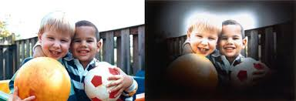
Chronisch glaucoom (groene staar)
Oorzaak in een verhoogde oogboldruk
verhoogde productie
vertraagde afvoer van kamervocht
Afvoer slibt langzaam dicht
begint meestal na het veertigste levensjaar
verloopt veelal sluipend
Symptomen:
langzamerhand valt rand van het gezichtsveld uit
Behandeling
Oogdruk verlagen

Slide 11
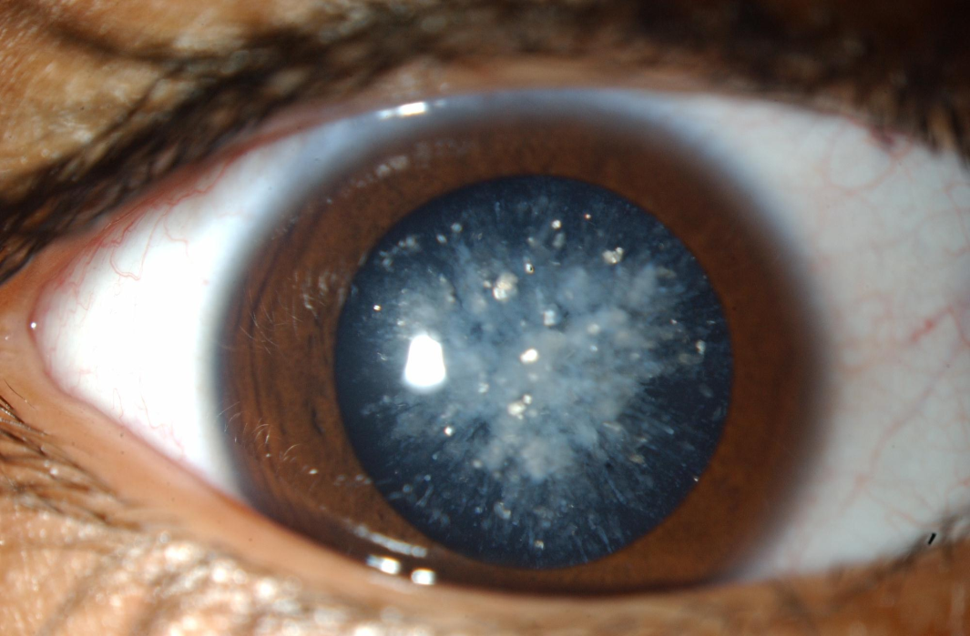
Cataract (grijze staar)
Een vertroebeling van de ooglens waardoor het zicht vermindert
Oorzaken:
Veroudering
Diabetes mellitus
Aangeboren
Infectie
Symptomen
Gezichtsvermogen neemt af
Behandeling
lens wordt verwijderd en daarvoor in de plaats wordt een kunstlens geplaatst

Slide 12
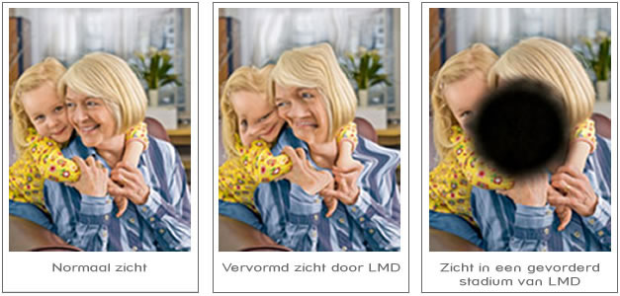
Maculadegeneratie
Gezichtsscherpte neemt af ten gevolge van het afsterven van kegeltjes in de macula lutea of gele vlek in het centrale gedeelte van het netvlies.
Twee vormen:
juveniele vorm
Leeftijdsgebonden maculadegeneratie (LMD)
minder goed contrastzien, kleuren niet goed kunnen onderscheiden en achteruitgang van het gezichtsvermogen in het algemeen
droge
natte groei van kleine bloedvaten onder het netvlies

Slide 13
Maculadegeneratie
Oorzaak
Veroudering
DM
Trauma
Roken
Symptomen
Vervormingen
Centraal gezichtsveld valt weg
Behandeling
Hulpmiddelen, loep
Laseren

Slide 14
Retinopathie
Een aantasting van het netvlies, het lichtgevoelige vlies achter in het oog. Dit is vaak een gevolg van schade aan kleine slagadertjes en haarvaten van het oog
Mogelijke oorzaken
Diabetes mellitus
Hypertensie
Sikkelcelanemie
blootstelling aan direct zonlicht

Slide 15
Retinopathie
symptomen:
Geleidelijke visusdaling
behandeling:
Laseren

Slide 16
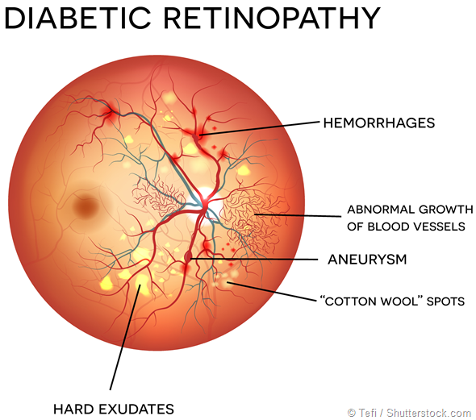
Diabetische Retinopathie
Onderzoek: Fundus fotografie

Slide 17
“Iets in het oog”
Rood oog, waarbij “iets” in het oog is gekomen
vliegje
verwijderen met wattenstokje, of gaasje, van pupil af bewegen
tak
chlooramfenicolzalf 1% 2-4dd
metaalsplinter, incl. roestring
verwijderen met oogboor + éénmalig chlooramfenicolzalf 1%
chemische stof
EHBO: spoelen 15 minuten, daarna chlooramfenicolzalf 1% 2-4 dd

Slide 18
Lasogen
UV-licht: lasogen en sneeuwblindheid
éénmalig oxybuprocaïne (=verdovende oogdruppels)
+ evt. orale pijnstilling,
geneest binnen 24 uur
Preventie!: lasbril, zonnebril

Slide 19
Iridocyclitis = Ontsteking iris en straalvormig lichaam
Acuut of geleidelijk begin
Oorzaak o.a.:
Infectie
Auto-immuunziekte (reumatische ziekte)
Symptomen:
Roodheid, diepe pijn in het oog, wazig zien, tranen, lichtschuw
Behandeling o.a.:
Corticosteroïden
Pupilverwijdende oogdruppels > voorkomen verkleven van iris aan lens
Vaak recidiverend

Slide 20
Bloeding onder bindvlies

Slide 21
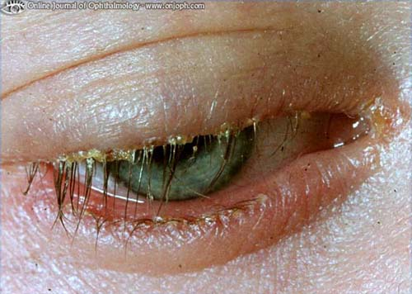
Blefaritis (ontsteking ooglid)

Slide 22
Hordeolum/chalazion (strontje, ontsteking kliertje ooglid)
Een chalazion is een verstopte talgklier aan de binnenkant van het ooglid. Het bobbeltje is pijnloos en kan geen kwaad, maar bij ontsteking kan wel pijn ontstaan.
Een strontje is een zwelling aan de binnen- of buitenzijde van het ooglid. Het is een ontsteking van een zweetklier of een talgklier in het ooglid. Vaak wordt dit een puistje met een puskopje.

Slide 23
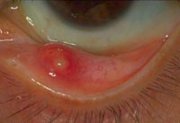
Hordeolum/chalazion (strontje, ontsteking kliertje ooglid)

Slide 24
Ectropion
Naar buiten gedraaide rand van het onderooglid
Tranen worden niet meer goed afgevoerd

Slide 25
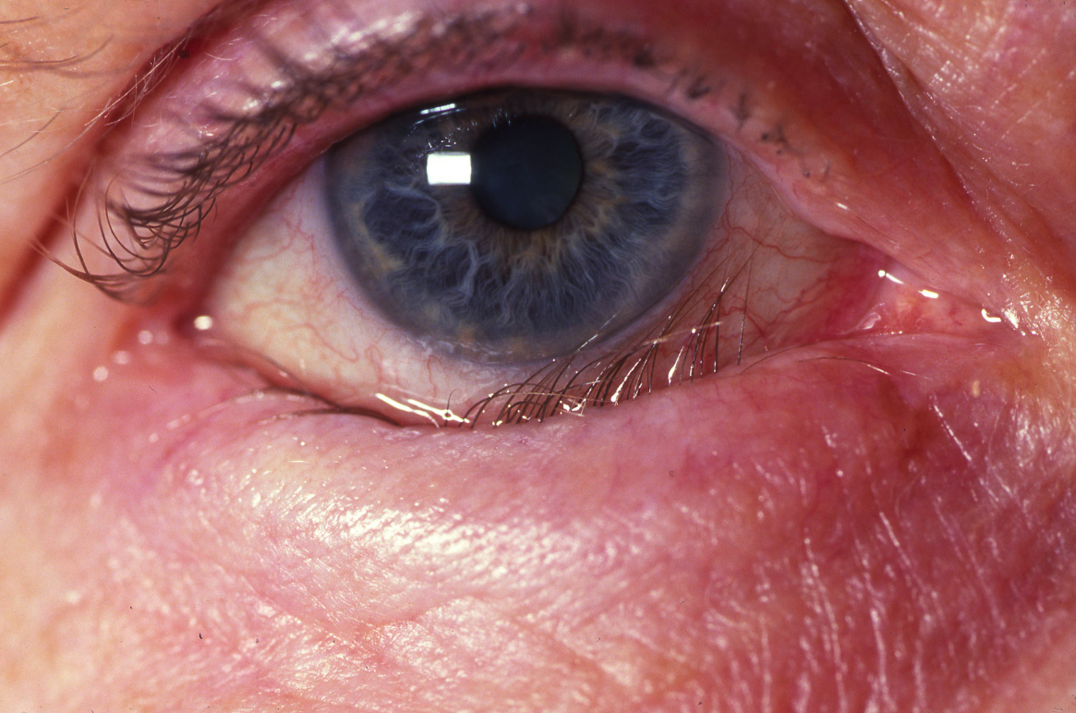
Entropion
Naar binnen gedraaide rand van het onderooglid
Oogharen kunnen tegen hoornvlies schuren en het beschadigen

Slide 26
Keratoconjunctivitis sicca
Volksmond: “Droge ogen”
Oorzaak: De hoeveelheid en/of samenstelling van het traanvocht is veranderd door:
een droge /rokerige omgeving;
het dragen van contactlenzen;
gebruik van bepaalde medicijnen;
na een laserbehandeling voor bijziendheid
Risicogroepen:
Ouderen
Diabetes mellitus
Bindweefselziekten (auto-immuunziekten)
ziekte van Sjögren
Systemische Lupus Erythematosus (SLE)

Slide 27
Keratoconjunctivitis sicca
Adviezen:
vermijden van ventilator, airco, rokerige ruimtes
waterbakken aan cv
dragen van beschermende fietsbril
frequent knipperen
Behandeling:
Hypromellose oogdruppels
Carbomeer ooggel

Slide 28
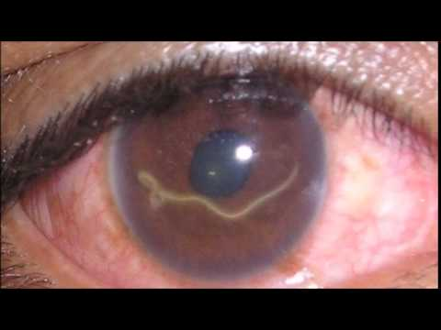
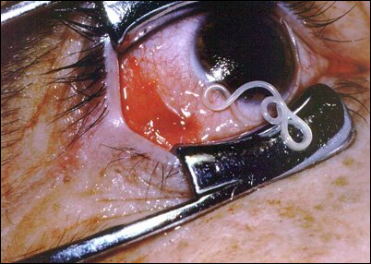
Parasieten
oogwormziekte komt voor in Centraal- en West-Afrika en wordt ook wel loiasis genoemd
Worm Loa loa
West- en Centraal-Afrika
overgedragen door een besmette vlieg (Chrysops-vlieg)
Behandeling
Antihelminthica, di-ethylcarbamazine

Slide 29
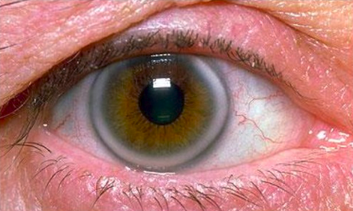
Arcus Sinilis
Grijze ring om iris door verhoogd cholesterol

Slide 30
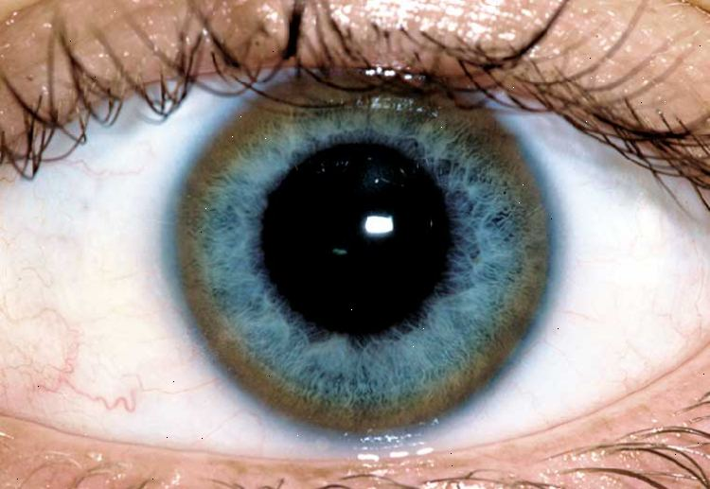
Ziekte van Wilson
Koperstapelings ziekte
Bruine ring om iris

Slide 31
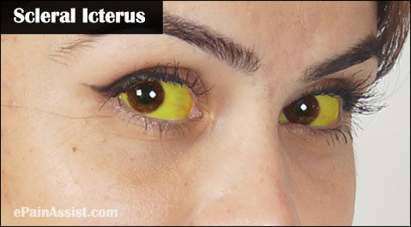
Icterus (Geelzucht)
Leverproblemen
Hepatitis viraal of bacterieel
Cirrose
Verhoogde bloedafbraak
Galgangafsluiting

